Slide 1
9.30 일일 보고서

Slide 2
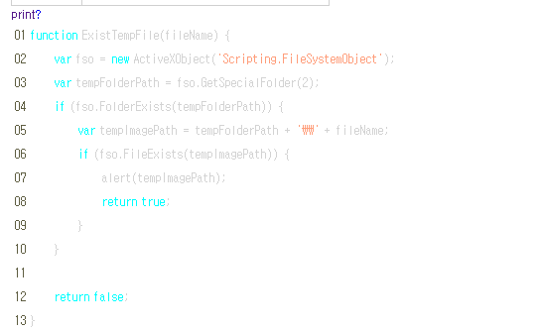
Javascript read local file without input
목표 인풋등 특정이벤트 없이 자동적으로 파일을 읽게함
ActiveXobject 사용하여 출력 시도
https://blog.joyfui.com/1125
확인 결과 해당 기능의 경우 explorer에서만 기능함.
우리의 플랫폼은 구글 크롬이기에 다른 방식으로 접근해야함.

Slide 3
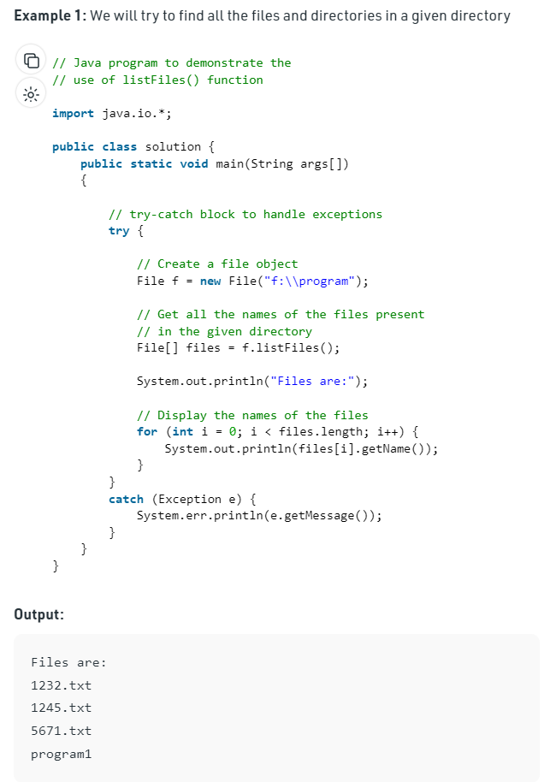
https://www.geeksforgeeks.org/file-listfiles-method-in-java-with-examples/
File을 이용한 정보 추출 방법.
Java전용이라 javascript 및 html 내에서는 이용이 불가함.

Slide 4
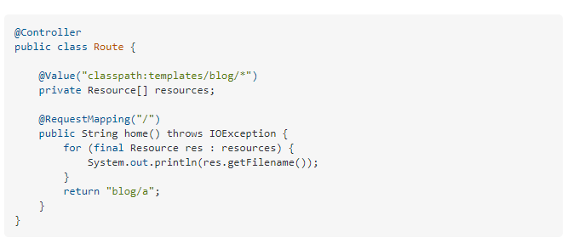
HomeController에서 연산후 전송 처리 방식으로 진행.
Controller에 해당 소스를 넣을 경우 홈페이지 자체가 기능하지 않음.
해당 증상의 에러코드

Slide 5
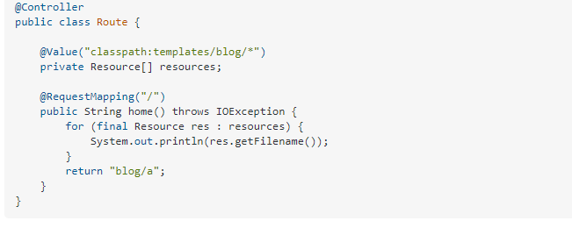
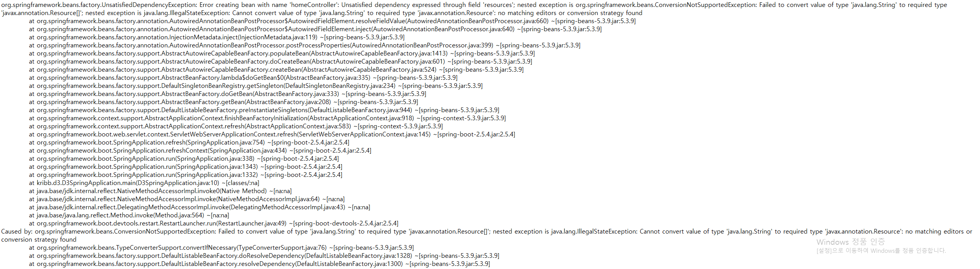
상단에 io.file을 추가하여 file 기능 추가 하여 코드 재입력 시도
동일한 에러창이 발생하므로 다른 방식으로 접근할 필요성이 있음.

Slide 6
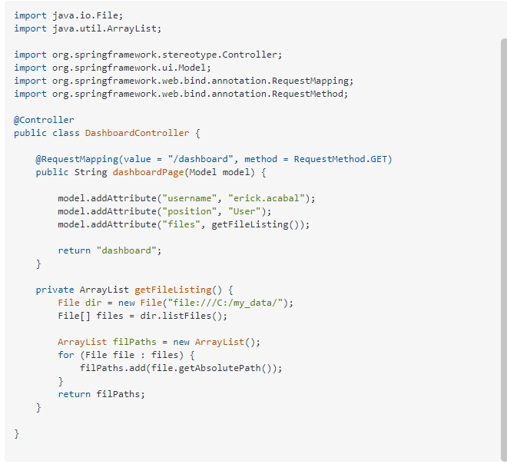
https://stackoverflow.com/questions/25958917/list-files-from-local-directory-or-with-in-the-same-server-using-spring-mvc
에러 자체는 발생하지 않으나 원하는 결과를 뽑아낼 자신이 없어서 다른 방식으로 접근
위 코드에서 username이 무엇을 의미하는지 position은 어떤 것인지 이해를 하지 못하는 관계로 해당 코드를 기반으로 javascript에서 폴더내의 자료들을 불러오는 것은 힘들 것 같음.
해당코드를 통해 재시도

Slide 7
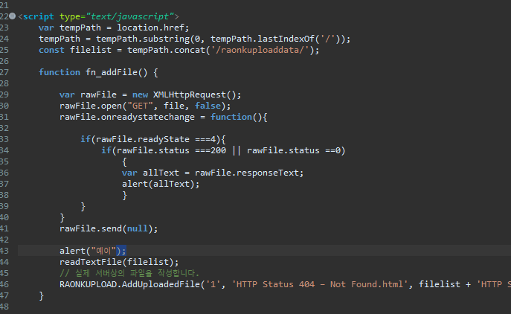
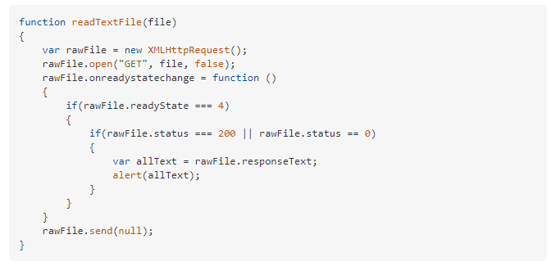
어떻게 접근해야 하는가?
코드 기반으로 작성
작성하였으나 반응이 없는 상황이라 alert문을 넣어 강제로 시도하니 아예 뜨지 않는 것을 보아 어디선가 멈춘 것이라고 보임. 현재 원인은 모름
Devtool에도 원인이 아예 안뜸.

Slide 8
https://midas123.tistory.com/154
프로젝트 외부에 업로드 폴더 설정 및 호출 방법
※ 스프링 업로드 폴더 접근 방식으로 전환하여 해결하는 것이 빠를 거 같음.
파일 업로드후 접근하는 방식

